Slide 1
DSP Lab. Week 2 Matrix multiplication
Kyuheon Kim
Media Lab. Rm567
kyuheonkim@khu.ac.kr
Last update : September 2, 2019

Slide 2
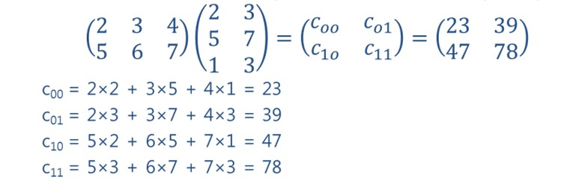
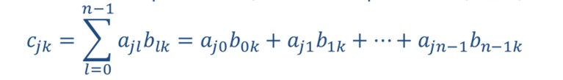
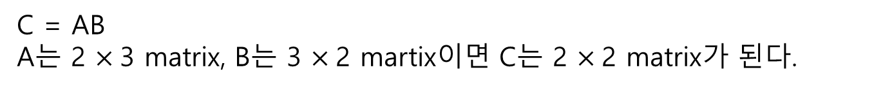
Matrix multiplication
C = AB
A는 2 $×$3 matrix, B는 3 $×$2 martix이면 C는 2 $×$2 matrix가 된다.
일반적으로 C=AB에서 A는 m $×$n matrix, B는 n $×$p martix이면 C는 m$×$p matrix가 된다.

Slide 3
Pointer (address)
RAM 상의 주소값을 저장하는 변수
한번 건너뛰는 byte 수는 type에 따라 다르다.
int 4, short 2, char 1 ⬅ sizeof(??)
예) int a, A[4], *aa;
short b,*bb;
aa = A+2;
A[0] = 3;
A[1] = -3;
A[2] = 2;
A[3] = 1;
A[4] = 7; // error!!
aa[-1] = 5;
aa[1] = 3; // *(aa+1) = 3;과 같다.
bb = (short *)(aa-1) + 1;
*(bb+3) = 5; // 어떻게 되나?
1byte = 8bits
,a
0 | 0 | 1 | 1 | 0 | 1 | 0 | 1
RAM
,b
 | 0 | 0 | 0 | 3 | 0 | 0 | 0 | -3 | 0 | 0 | 0 | 2 | 0 | 0 | 0 | 1
,aa[-1]
,aa
,aa[1]
,aa
A[0]
A[1]
A[2]
A[3]
A
A+1
,bb
A+2
A+3

Slide 4
Function
사용자 정의 함수
int set3( );
void main( ){
….
int a;
a = set3( );
….
}
int set3( ){
return 3;
}
void set3(int * );
void main( ){
….
int a;
set3(&a);
….
}
void set3(int *b ){
*b = 3;
return;
}
int a; // global
void set3( );
void main( ){
….
set3( );
….
}
void set3( ){
a = 3;
return;
}
void set3(int * );
void main( ){
….
int *a, x;
a = &x;
set3(a);
….
}
void set3(int *b ){
*b = 3;
return;
}

Slide 5
C-program (pointer and function)
#include <iostream>
using namespace std;
int matrixMultiplication(int *, int *, int *, int, int, int);
int main() {
int *A, *B, *C, m, n, p;
m = 2; n = 3, p = 2;
A = new int[m*n]; B = new int[n*p]; C = new int[m*p];
A[0] = 2;A[1] = 3;A[2] = 4; *(A + n) = 5;A[n * 1 + 1] = 6;A[5] = 7;
B[0] = 2; B[1] = 3; B[2] = 5; B[3] = 7; B[4] = 1; *(B + p * 2 + 1) = 3;
matrixMultiplication(A, B, C, m, n, p);
cout << "A\n";
for (int mm = 0; mm < m; mm++) { cout << "\n"; for (int nn = 0; nn < n; nn++) cout<< "\t" << A[mm*n + nn]; }
return 0;
} // end of main
int matrixMultiplication(int *a, int *b, int *c, int m, int n, int p) {
int dum;
for (int j = 0; j < m; j++) {
for (int k = 0; k < p; k++) {
dum = 0;
for (int l = 0; l < n; l++) dum += a[j*n + l] * b[l*p + k];
c[j*p + k] = dum;
}
}
return 1;
}
선언
main Function
주고받는 data types
사용자 정의 함수

Slide 6
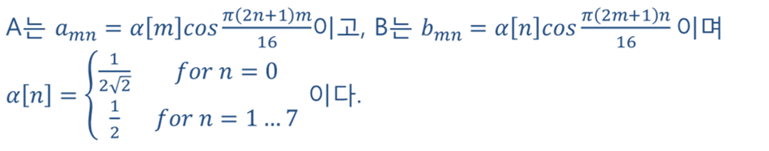
Week 2 assignment
8 $×$8 matrix A와 B가 있다.
Matrix multiplication AB를 계산하라.
Row를 바꾸는 Function을 만들고, A의 row 2와 5를 바꾸어 A’을 만들어라.
Columm을 바꾸는 Function을 만들고, B의 Columm 3와 4를 바꾸어 B’을 만들어라.
Matrix multiplication A’B’을 계산하라.
// mA ➔ mA’ swap ii and jj-th column
void swapcol(int n, int m, int *mA, int *mAd, int ii, int jj);
void swapcol(int n, int m, int *mA, int ii, int jj);

Slide 7
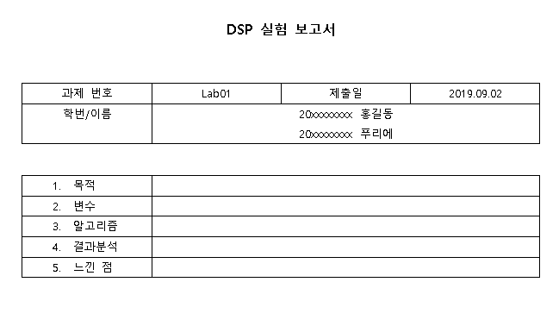

Week 2 assignment
“KLAS에 제출할 때 다음 사항을 꼭 지켜주세요”
파일명 : “Lab00_요일_대표자이름.zip”
Ex) Lab01_목_홍길동.zip (압축 툴은 자유롭게 사용)
2. 제출 파일 (보고서와 프로그램을 압축해서 제출)
- 보고서 파일 (hwp, word): 이름, 학번, 목적, 변수, 알고리즘(순서), 결과 분석, 느낀 점
- 프로그램
C++ 프로그램 파일
보고서
압축하여 제출

